Slide 1

Прямоугольная система координат в пространстве.
Геометрия – 11 класс

Slide 2

Цели урока:
Ввести понятие системы координат в пространстве.
Выработать умение строить точку по заданным координатам и находить координаты точки, изображенной в заданной системе координат.

Slide 3
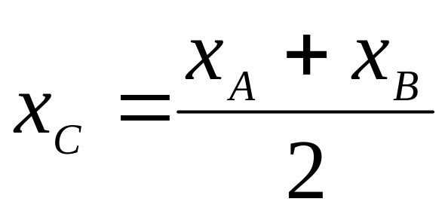
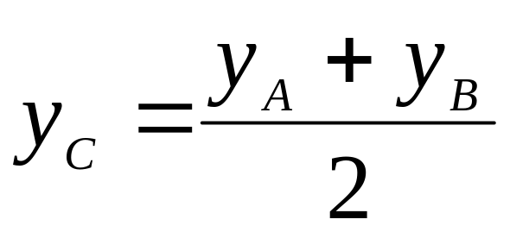
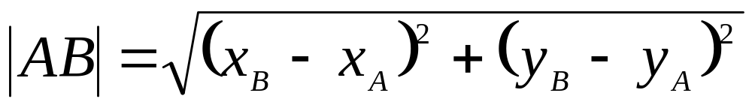
Повторение:
1. Даны точки А ( - 1; 7 ) и В ( 7; 1).
а) Найдите координаты середины отрезка АВ.
С ( 3; 4)
б) Найдите длину отрезка АВ.
|АВ| = 10

Slide 4
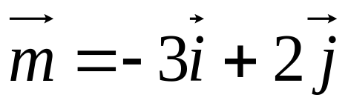
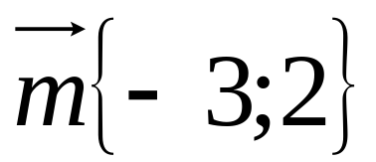
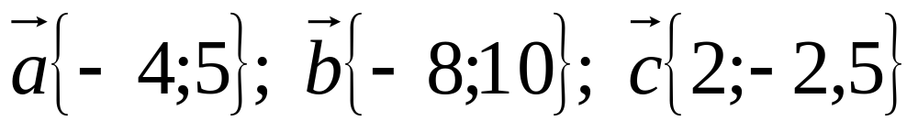

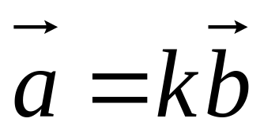

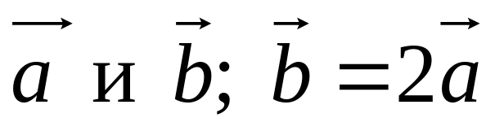
Повторение:
2. Запишите координаты вектора
3. Среди векторов
укажите пару коллинеарных векторов.
Ненулевые векторы наз. коллинеарными, если они
лежат либо на одной прямой, либо на параллельных
прямых
?
k < 0
k > 0

Slide 5
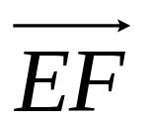
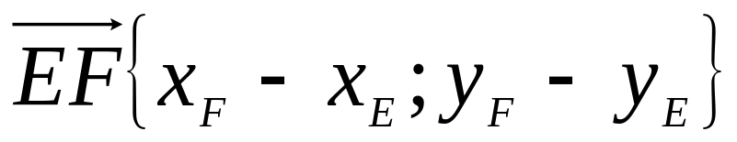
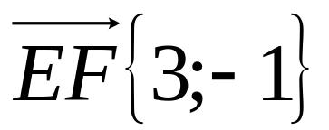
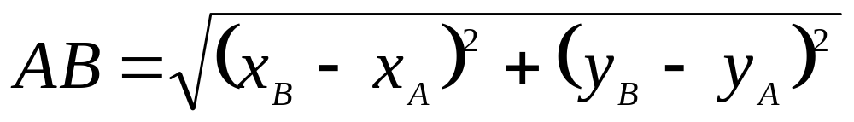
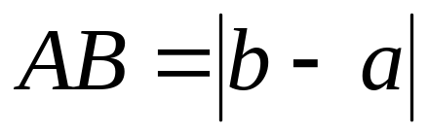
Повторение:
4. Найдите координаты вектора , если
Е ( -2; 3), F ( 1; 2).
5. Найдите расстояние между точками
А (а; 0) и В (b; 0).

Slide 6
Вопросы:
1. Сколькими координатами может быть задана точка на прямой?
Одной.
2. Сколькими координатами может быть задана точка в координатной плоскости?
Двумя.
Вопрос урока.
3. Сколькими координатами может быть задана точка в пространстве?

Slide 7
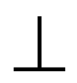
Задание прямоугольной системы координат в пространстве:
z
Ох – ось абсцисс
Оу – ось ординат
Оz – ось аппликат
1
A
О
1
y
1
A (1; 1; 1)
Оy Оz
Оz Оx
Определите координаты точек
на рис. 116 учебника.
x
Оy Оx

Slide 8
Нахождение координат точек.
(Работа с учебником по рис 116)
Точка лежит
на оси
в координатной плоскости
Ох (х; 0; 0)
Оху (х; у; 0)
Оуz (0; у; z)
Охz (х; 0; z)
Оу (0; у; 0)
Оz (0; 0; z)
№ 400 – устно.

Slide 9
Решение задач.
№ 401 (а) Рассмотрим точку А (2; -3; 5)
A₃
2
z
1) A₁ : Oxy
A₁ (2; -3; 0)
A₂
A
2) A₂ : Oxz
5
A₂ (2; 0; 5)
3) A₃ : Oyz
A₃ (0; -3; 5)
у
A₁
0
Точки В и С рассмотреть самостоятельно.
х
-3

Slide 10
Решение задач.
№ 401 (б) Рассмотрим точку А (2; -3; 5)
A₆
2
z
1) A₄ : Ox
A₄ (2; 0; 0)
A
2) A₅ : Oу
5
A₅ (0; -3; 0)
3) A₆ : Oz
A₆ (0; 0; 5)
A₅
у
0
A₄
Точки В и С рассмотреть самостоятельно.
х
-3

Slide 11
Решение задач.
№ 402
z
В₁ (1; 0; 1)
B (0;0;1)
D (0;1;0)
С (0; 1; 0)
B₁ - ?
D₁ - ?
С₁ (1; 1; 0)
D₁ (1; 1; 1)
A (0;0;0)
C - ?
у
A₁ (1;0;0)
C₁ - ?
х

Slide 12
Домашнее задание:
П.42
Задачи на повторение:
№№ 376; 387; 393.

